Slide 1
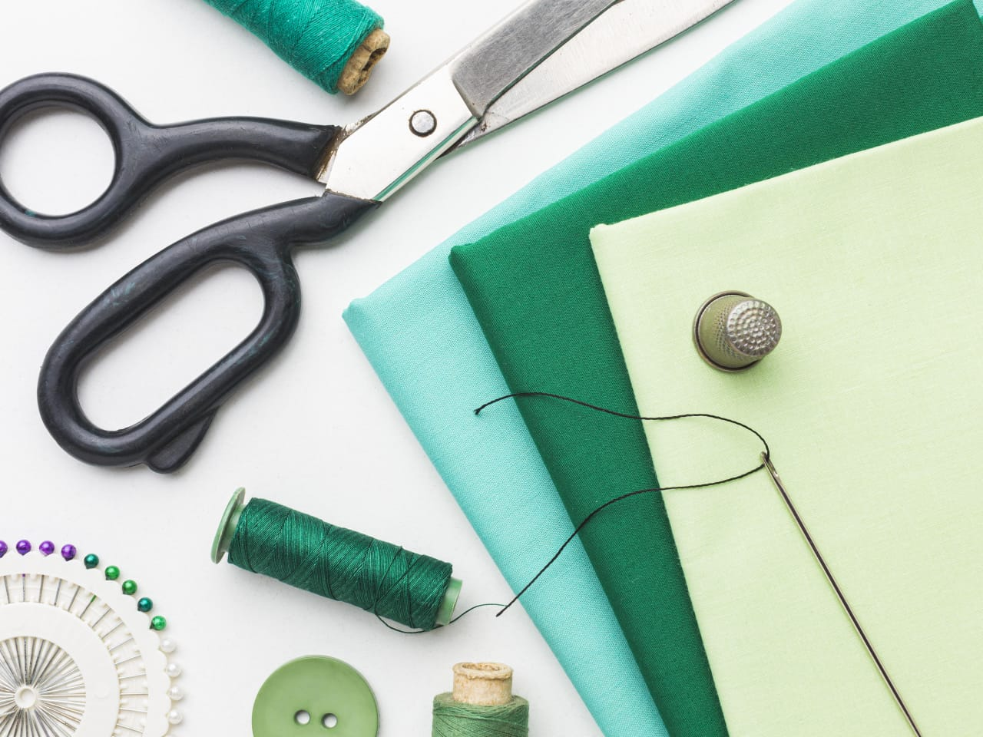
Costurando Ideias

Slide 2

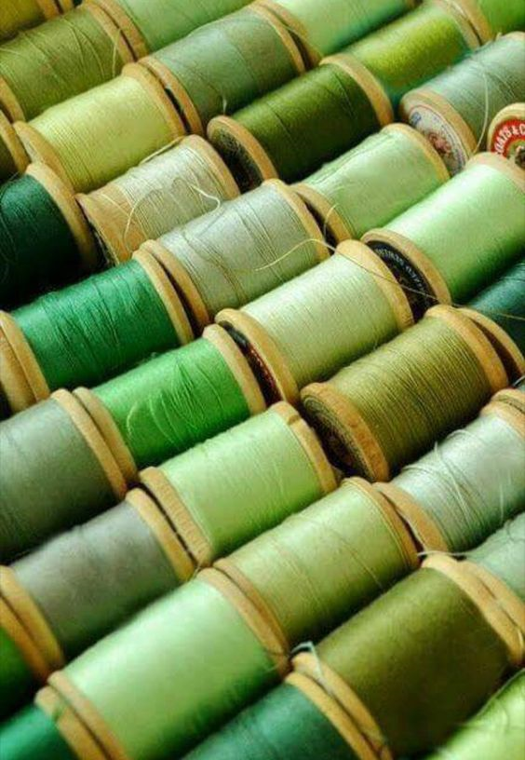


Integrantes
Andressa Ada Silva Caldeira
Josiane Damas dos Santos
Juliana Ferreira Moura de Araújo
Lucas Victor Morales

Slide 3

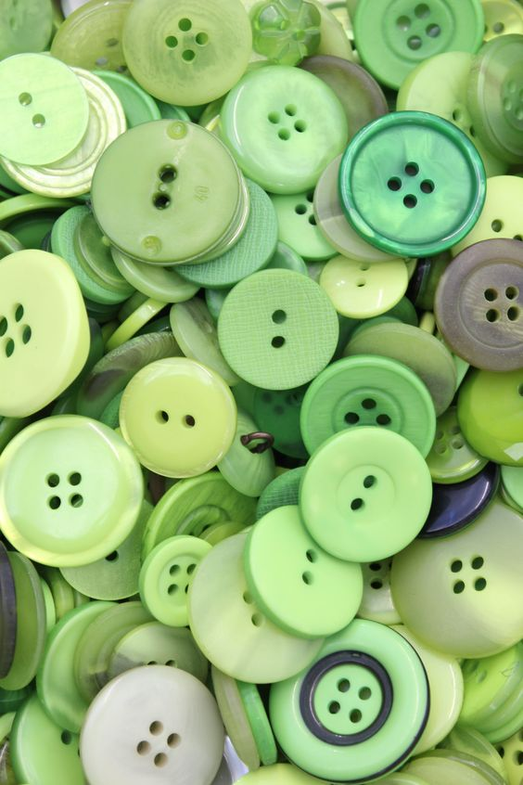
Introdução
• Site de serviços de costuras
• Serviços de ajustes e remodelagem de roupas
• Oferecer mais uma opção sustentável no mercado
• Viabilidade

Slide 4
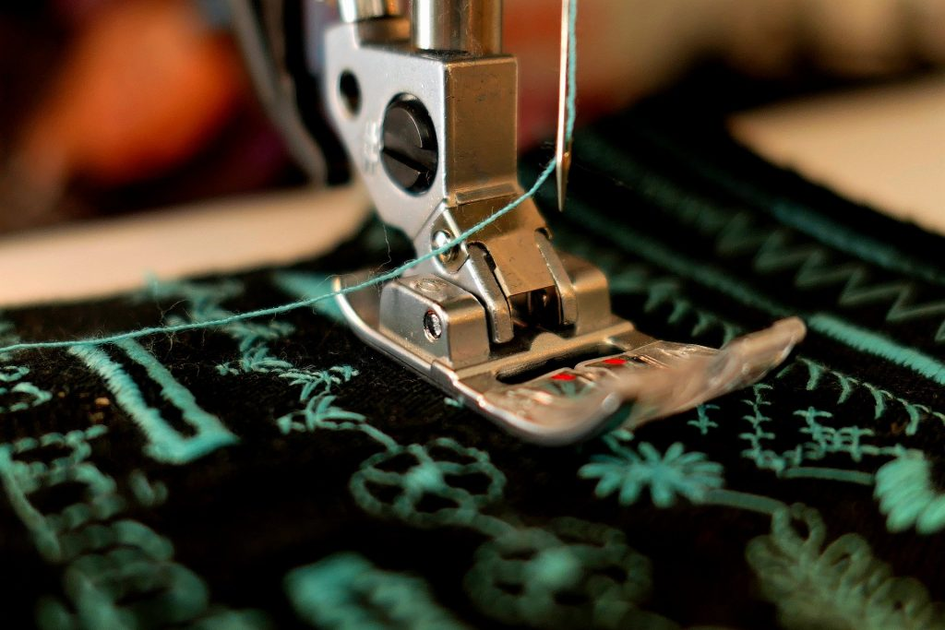


Hipótese
A solução para roupas compradas em lojas que necessitam de quaisquer tipos de ajustes ou mesmo a criação de peças exclusivas e sob medida

Slide 5

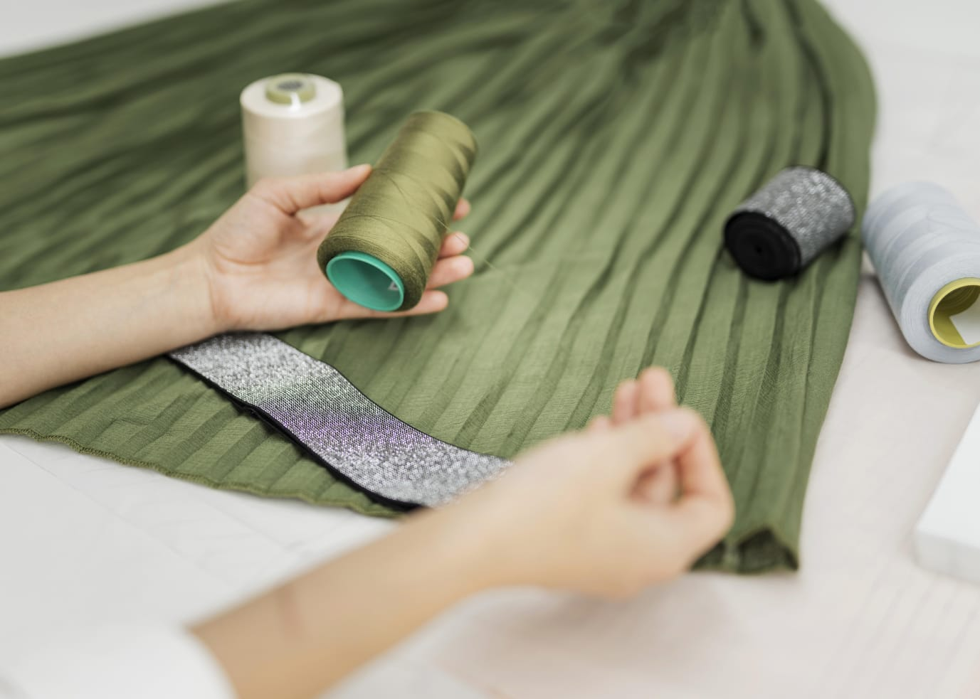

Objetivos
Objetivo Geral
• Desenvolver um website que entregue serviços de costura á domicílio.
Objetivos Específicos
• Demonstrar a relevância do projeto de costura;
• Comprovar as dificuldades de pessoas para encontrar roupas de acordo com o seu perfil;
• Ser referência no setor de
Agendamento de lavagem de carros
• Apresentar o problema que a indústria têxtil causa para o meio ambiente e como um website pode ajudar na sustentabilidade.

Slide 6
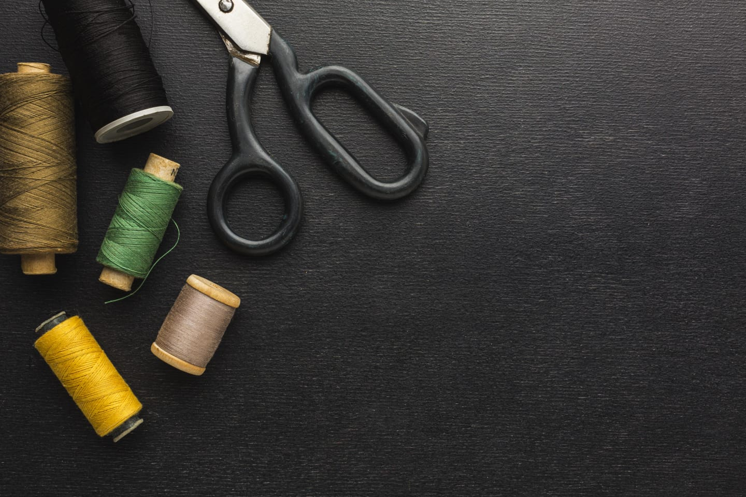

Análise de Mercado
• Dados de Mercado
A indústria da moda contribui cerca de 63% com o colapso climático. Se até 2030 não houver atos sustentáveis o aquecimento global alcançará uma marca extrema no impacto ambiental;
A indústria da moda utiliza 10% do abastecimento industrial total de água e os têxteis de acabamento são responsáveis por 20% da poluição global da água industrial. Os peritos da indústria estimam mesmo que o impacto ambiental da indústria se agravará até 2030 e triplicará até 2050 devido à crescente procura dos mercados emergentes.

Slide 7
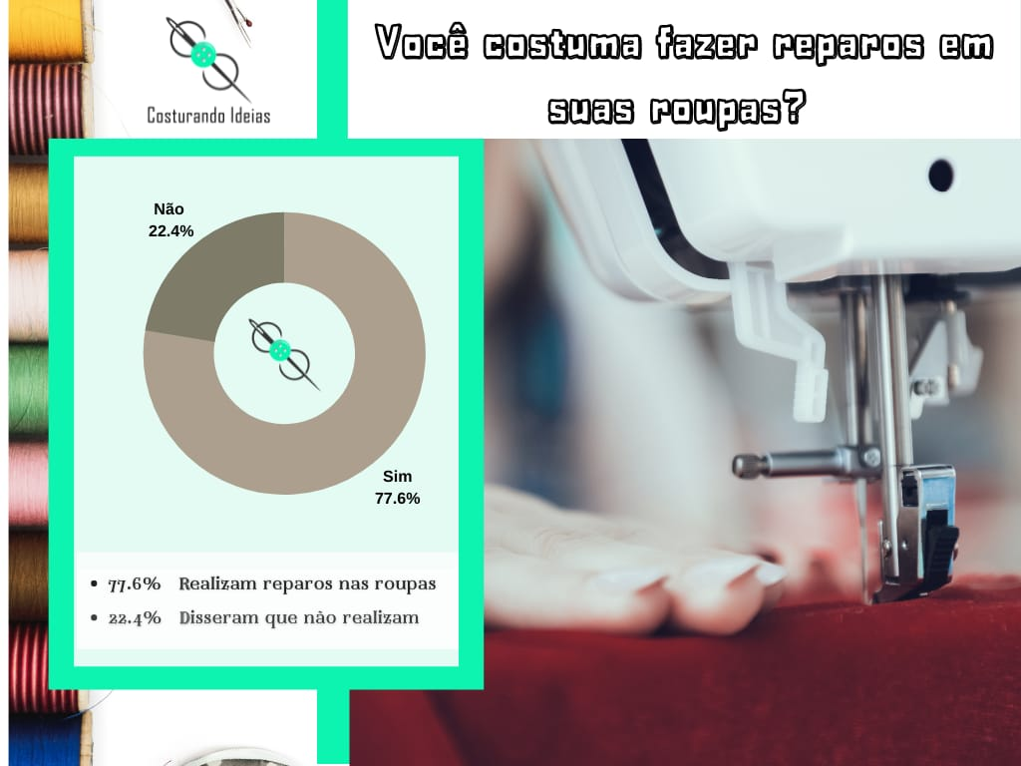
Pesquisa de campo

Slide 8
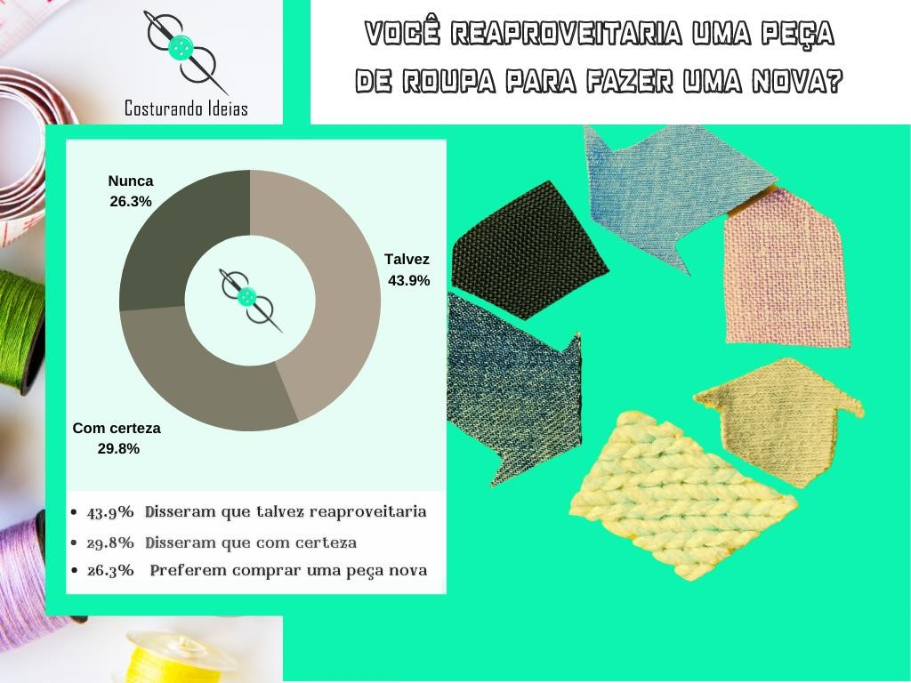

Slide 9
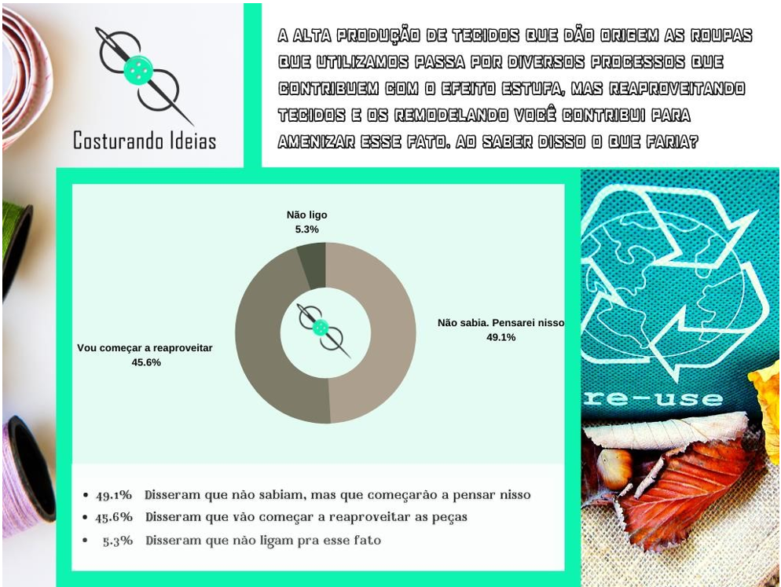

Slide 10
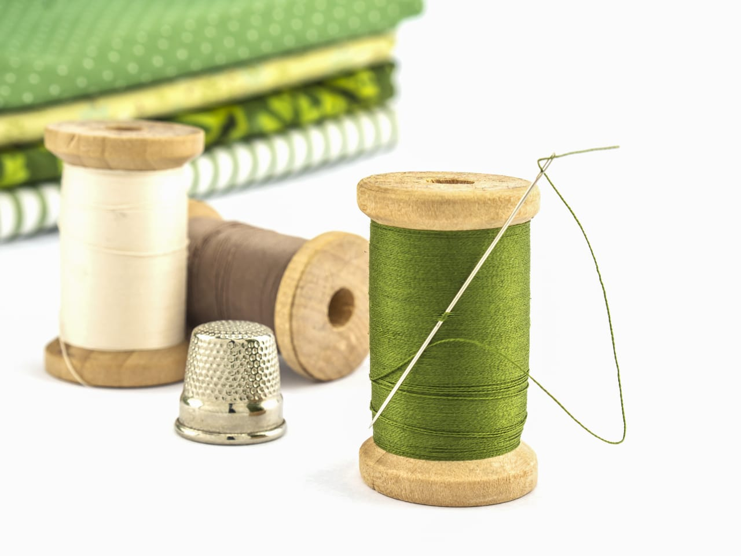
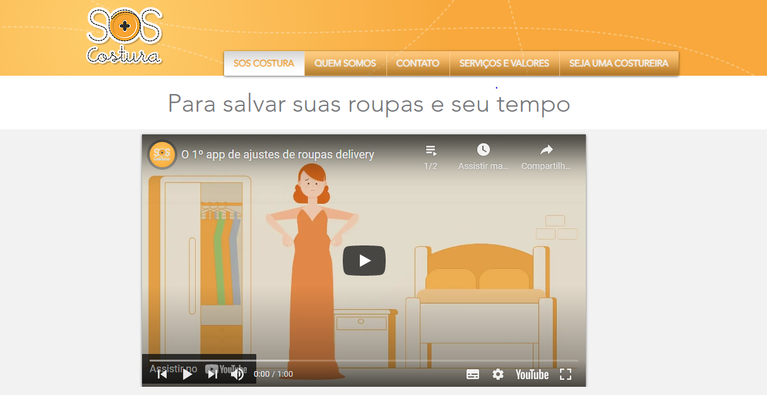
ANÁLISE DE CONCORRENTES
Concorrentes Diretos
Pontos Fortes
Oferece serviços online
Serviços à domicilio
Facilidade de utilização
Conforto para os clientes
Pontos Fracos
Divulgação dos serviços
Valores elevados

Slide 12
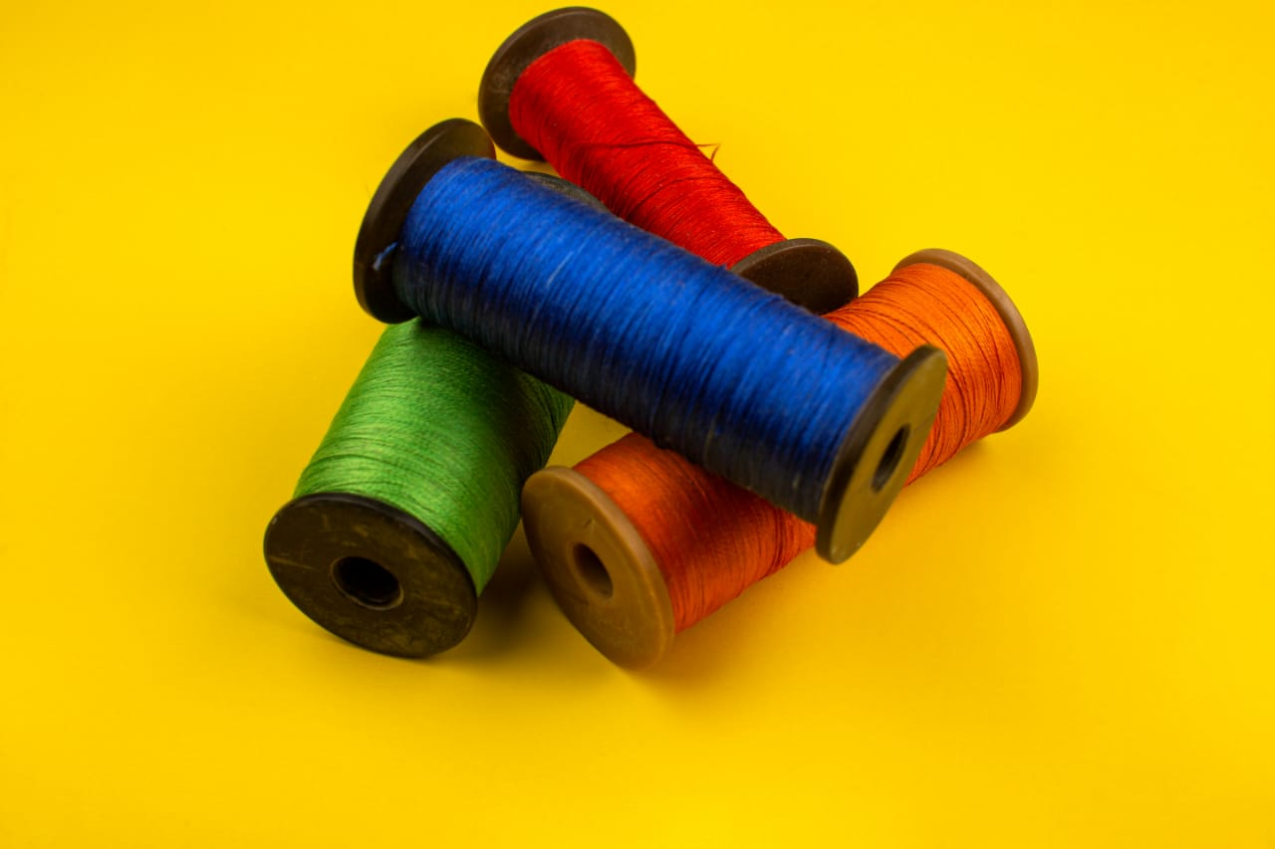


ANÁLISE DE CONCORRENTES
Concorrentes Indiretos
Pontos Fortes
Tratamento direto com cliente que traz confiabilidade.
Serviços feitos na hora.
Pontos Fracos
Não trabalham com serviços online.
Não trabalham com serviços à domicílio.
Não conseguem atender ao máximo de localidades.

Slide 13


DESIGN THINKING
Empatia
Definição
Idealização
Protótipos
Testes

Slide 14

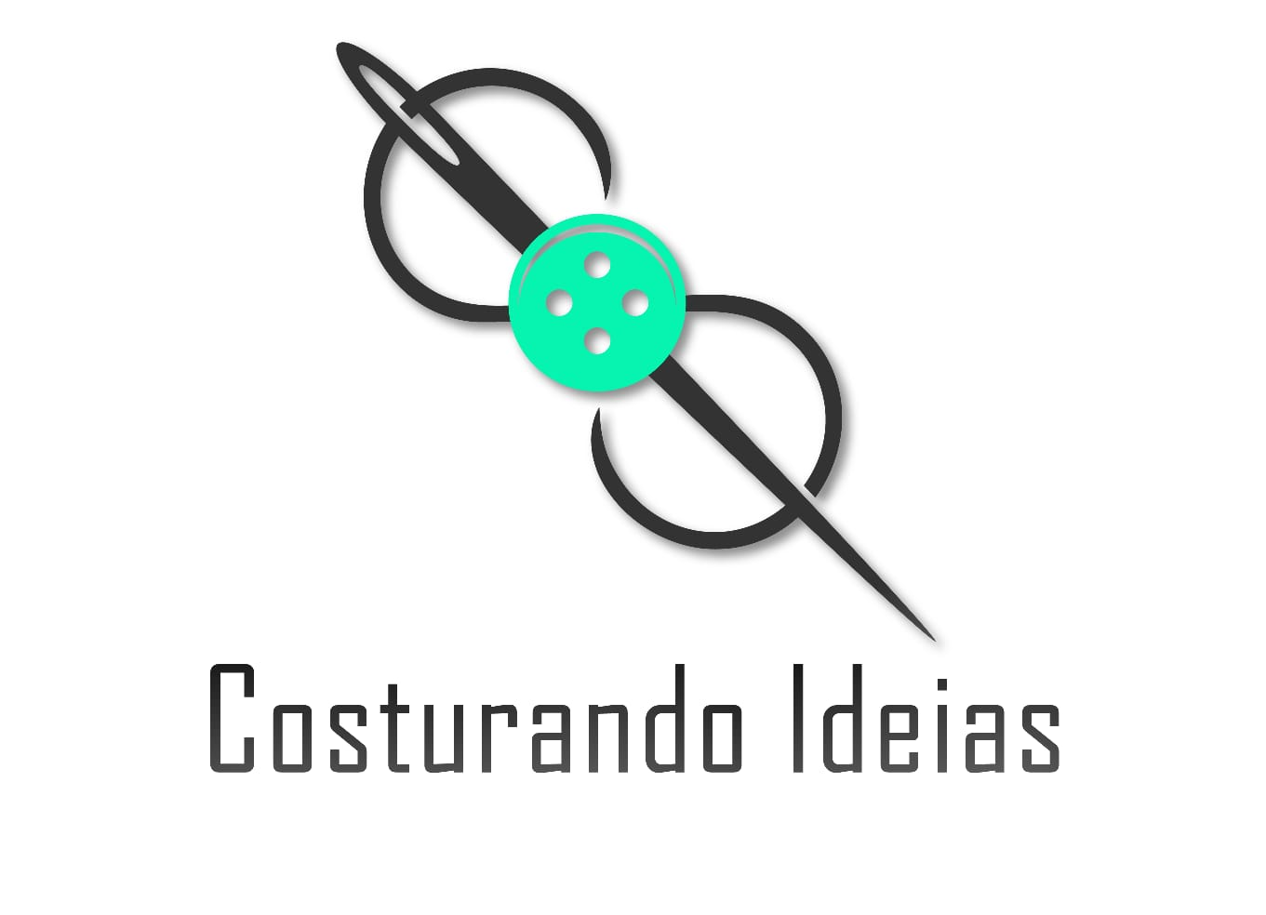
Marca
Visando ajudar você ao ajuste ou a remodelagem perfeita, e para um mundo mais sustentável. O Costurando Ideias tem como objetivo levar os serviços de costura através de um website até você. Juntos podemos costurar um mundo melhor. Seja protagonista com a gente com ideias, nesse infinito ato sustentável.

Slide 15
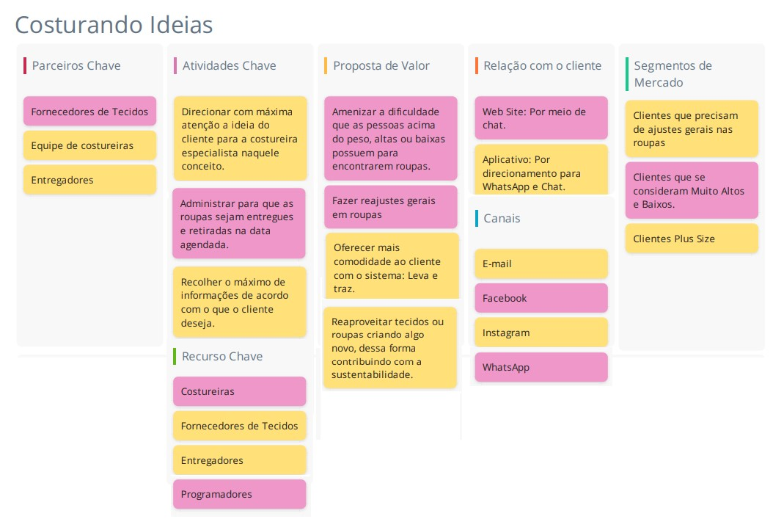
CANVAS

Slide 16
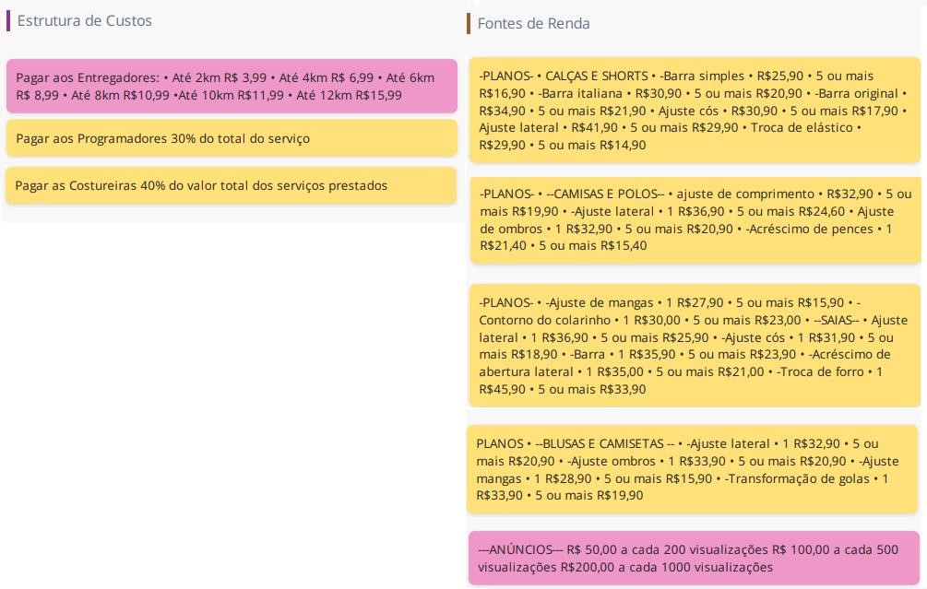

Slide 17







Softwares utilizados
• ClickCharts
• MockFlow
• Visual Studio Code
• USBWebserver
• Bootstrap
• Photoshop

Slide 18


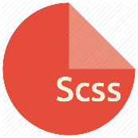



Linguagens Utilizadas
• HTML
• CSS
• JavaScript
• SQL
• PHP

Slide 19

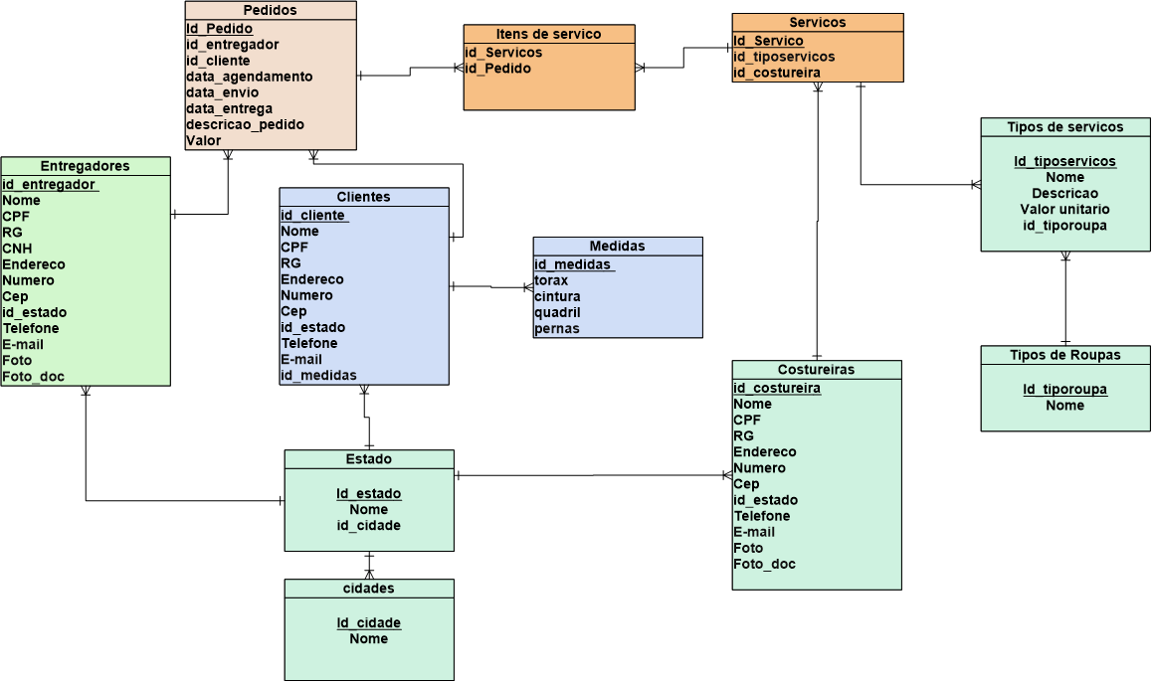
Banco de Dados
Mer

Slide 20
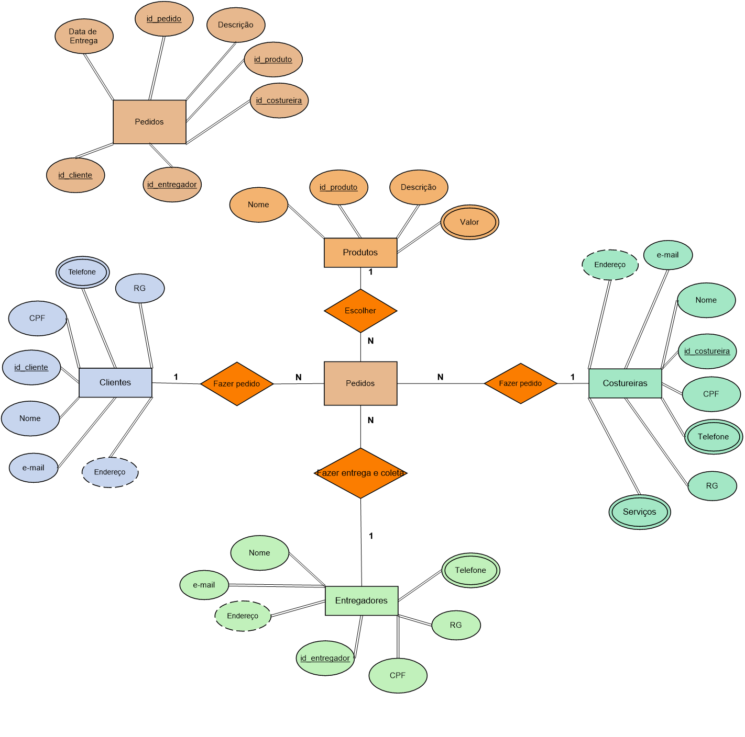
Banco de Dados
Der

Slide 21

Banco de Dados
SGBD
Ajudam o administrador do banco de dados a gerenciar, organizar, editar e proteger o fluxo de informações no banco de dados de uma empresa.
Sistema de Gerenciamento de Banco de Dados
MySQL

Slide 22
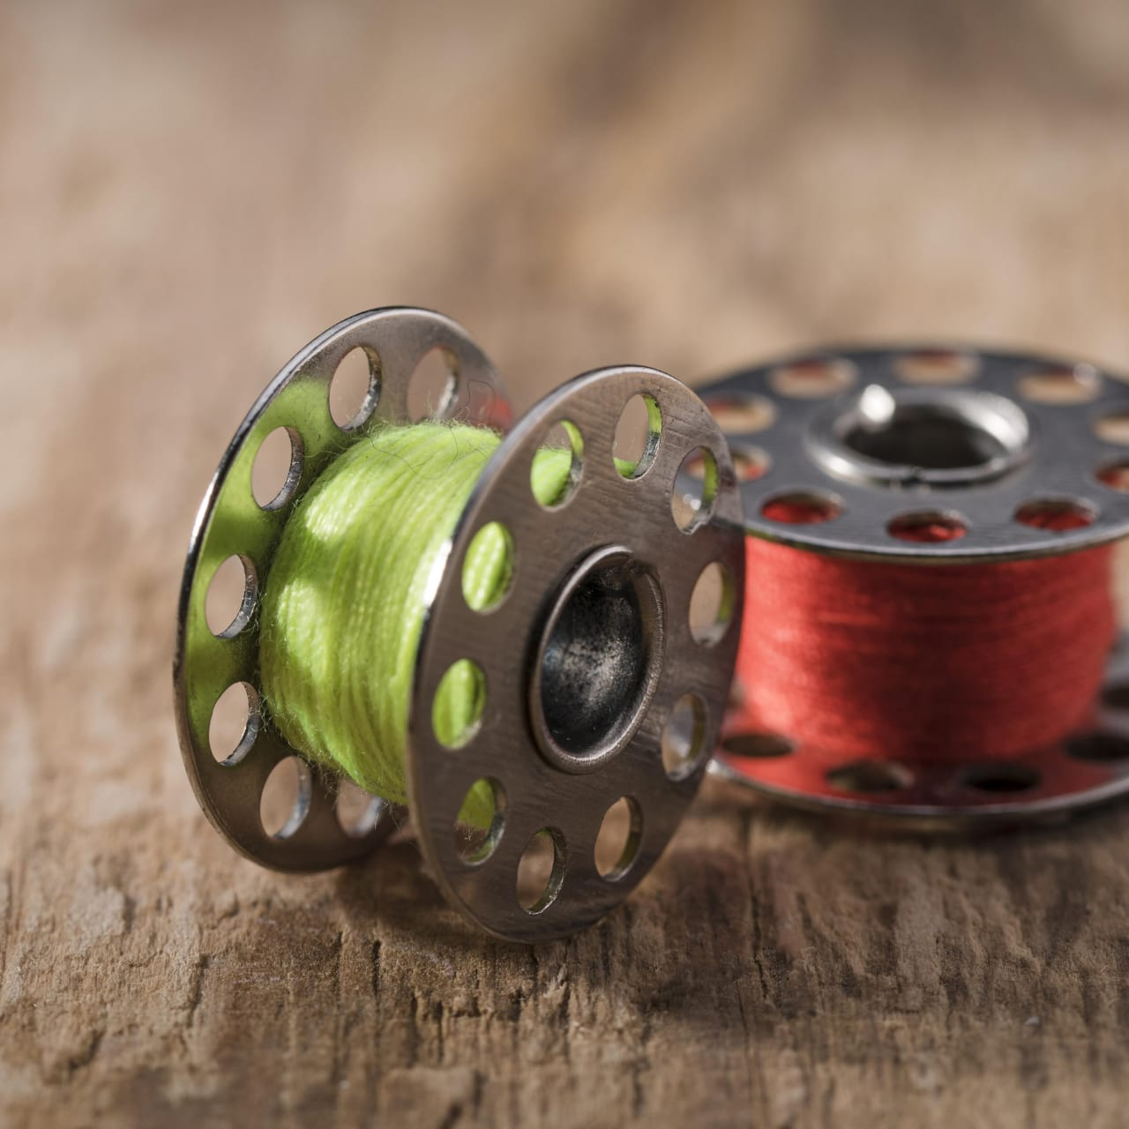
CONSIDERAÇÕES FINAIS

Slide 23
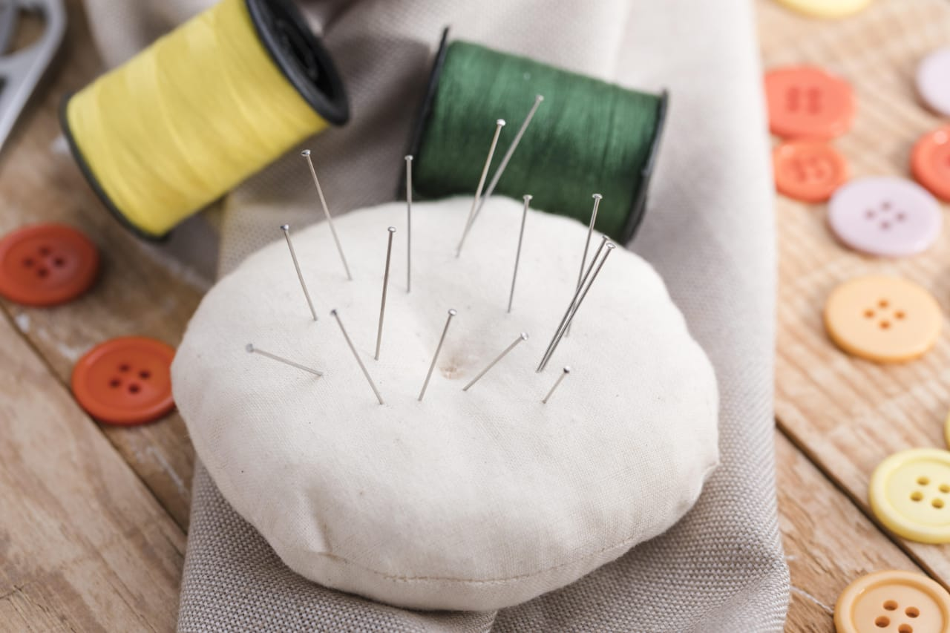
Referências
AURELIANO, Bruna. Moda e Sustentabilidade: o poder das nossas escolhas! 2020
FAIAS, Fábio. Análise de mercado: o que é e como fazer. 2018
INDÚSTRIA da moda é a que mais gasta água a nível mundial, depois da agricultura. Desenvolvida por: Febratex Group, 2021.
Echos, Equipe. Design Thinking: Conheça a metodologia inovadora e saiba como aplicá-la. ECHOS, 2019
MARKETING, mobile. Saiba como realizar a análise de concorrentes. RankMyAPP, 2021
MELO, Ederson. WIREFRAMES!? 2008
OKUBO, Beatriz. O que é HTML e Para que Serve?. GoDaddy, 2020
OLIVEIRA, Danielle. MER e DER: Conheça as definições. alure, 2021

Slide 24
